Slide 1

Duchenne Parent Project Belgium vzw
Achter de schermen

Slide 2
Wie zijn wij?
Familieleden van Duchenne patiënten
Vrijwilligers
Inzetten voor de belangen van Duchenne patiënten
Onafhankelijk
Wel samenwerken

Slide 3
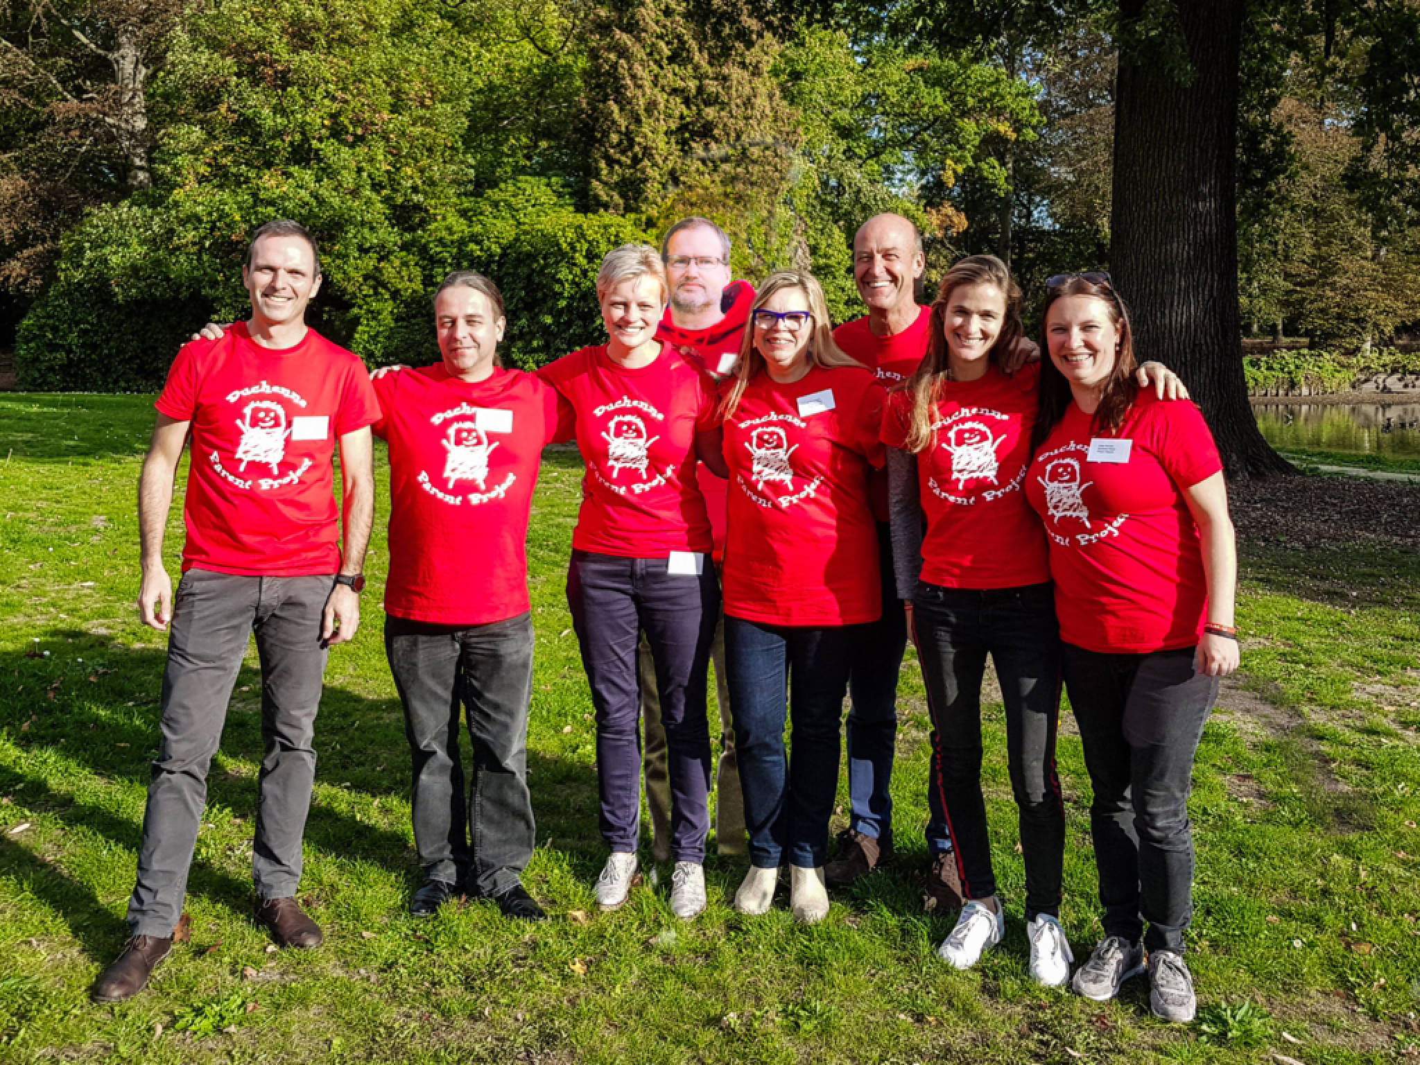
Wie zijn wij?

Slide 4
Wat doen we?
Opvolgen wereldwijd onderzoek
Duchenne families informeren (bv dit congres, webinars)
Professionals informeren (workshop kiné’s, scholen)
Stimuleren wetenschappelijk onderzoek (awareness + financieel)
Empoweren families met kennis, tools en sociaal netwerk
Awareness rond Duchenne creëren (bv scholen)

Slide 5
Wat doen we?
Stem van Duchenne families laten horen in:
Aanspreken geneesmiddelencommissie ivm goedkeuring terugbetaling
Overleg farma klinische trials (CAB)
Samenwerking met NMRC’s
Denktanks universiteiten rond bv terugbetaling gentherapie

Slide 6
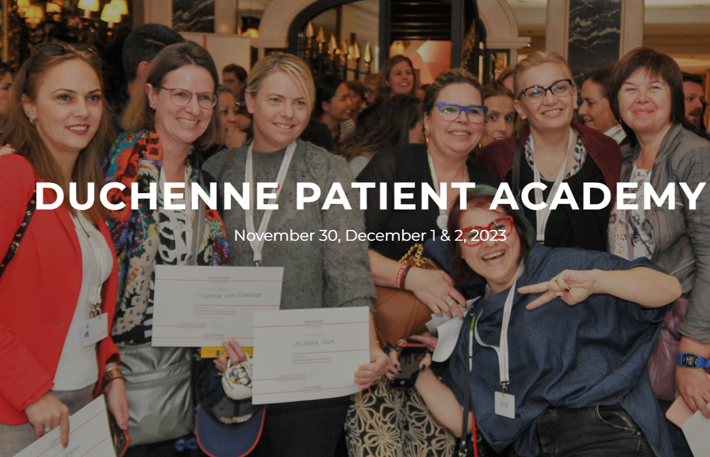
Hoe doen we dit?
Wereldwijde afstemming: een noodzaak!
Lid Wereld Duchenne Organisatie (WDO)
‘Optimize DMD’
Duchenne Cab
Duchenne Care Conference
Duchenne Patient Academy
Scientific Directors Committee
FAIR data

Slide 7
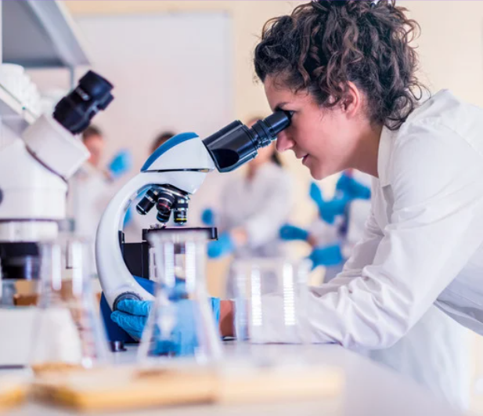
Hoe doen we dit?
Samenwerking met NMRC’s en universiteiten
KAN-GO! Fonds (UZLeuven)
Duchenne Fonds VUB
Huderf (Nicolas Deconinck, Brussel)
Samenwerking Gent opzetten
Hulp bij onderzoek (deelnemers vinden)
Sprekers congres, webinars, workshops…

Slide 8
Hoe doen we dit?
Samenwerkingen met:
Vlaams patiënten platform (FAGG geneesmiddelencommissie)
RaDiOrg (Rare Disease Day, advies, Focusgroepen…)
Patient Centrics (klinische trials platform)
Farma (Info, projecten zoals bevraging noden, websites en congres, …)
Spierziekte Vlaanderen

Slide 9
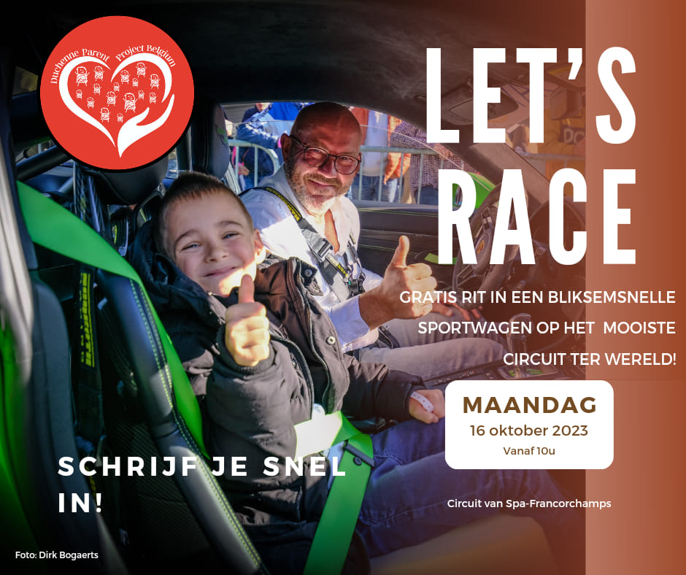
Hoe doen we dit?
Sociaal netwerk Duchenne families:
Familiedag (UCome2Bike)
Congres
Let’s race
Sociale media

Slide 10

Hoe doen we dit?
Begrijpbare informatie aanbieden.

Slide 11
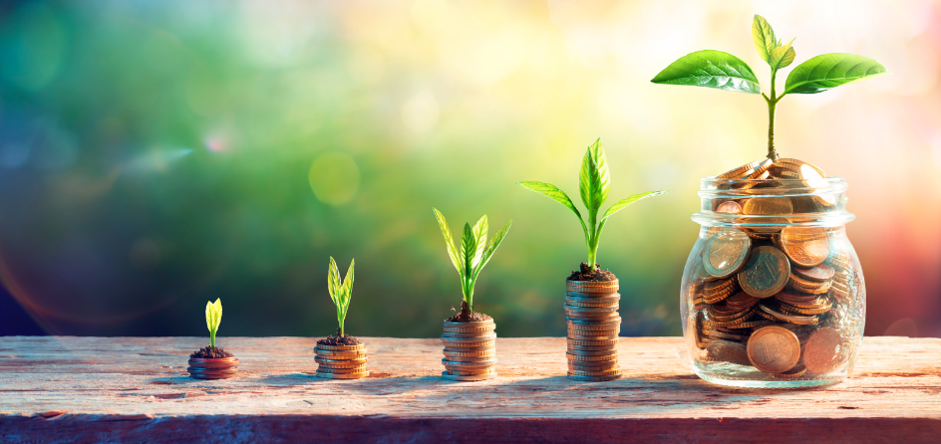
Met welk geld doen we dit?
Geld van donatie’s en events achterban
99% wetenschappelijk onderzoek
Werkmiddelen voor projecten via sponsoring, projectsubsidies,…
→ Congres, emergency cards, infoboekjes, flyers, logistiek,…

Slide 12
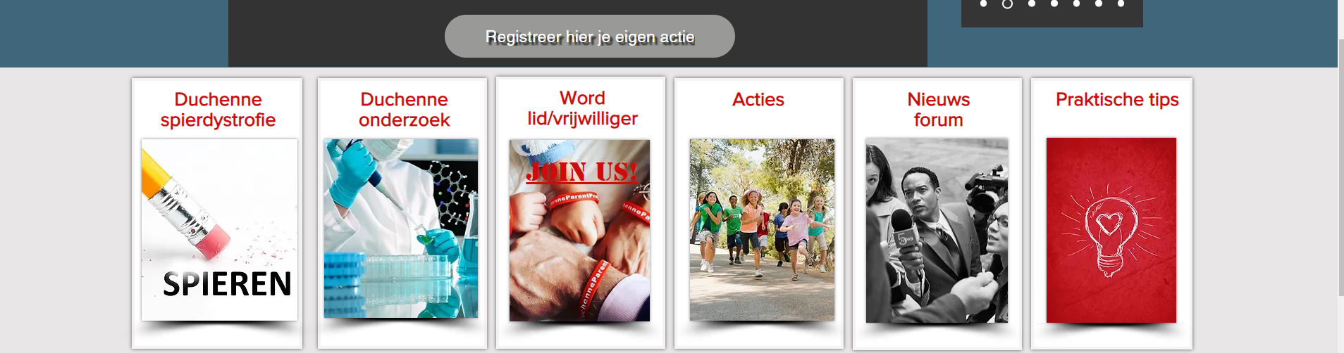
Welk onderzoek recent gesteund?

Slide 13
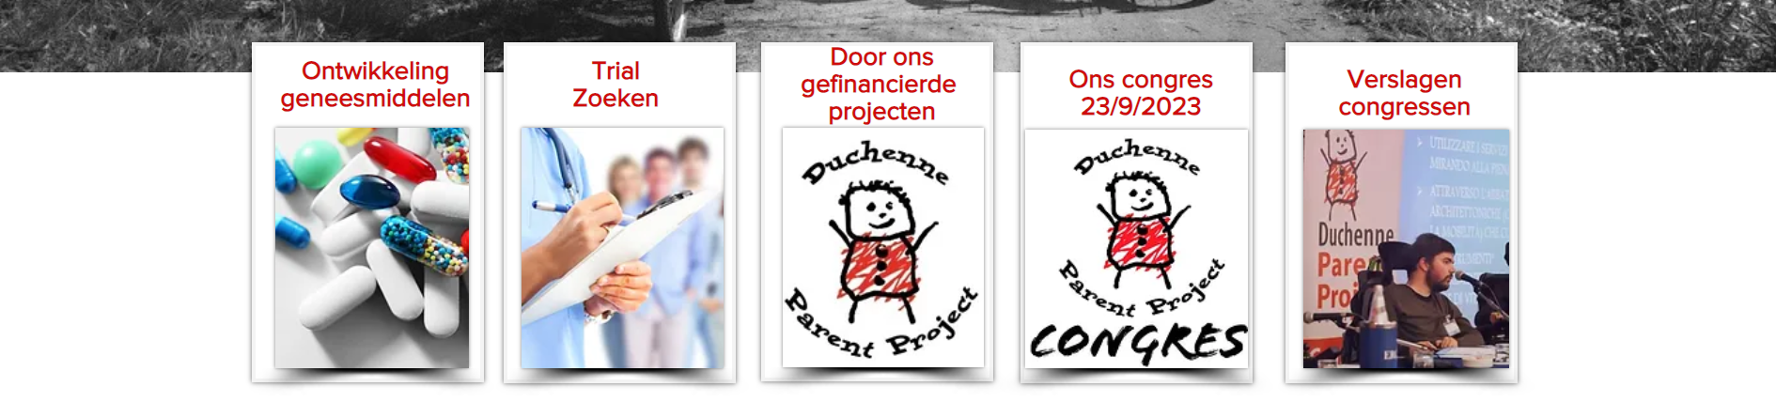
Welk onderzoek recent gesteund?

Slide 14
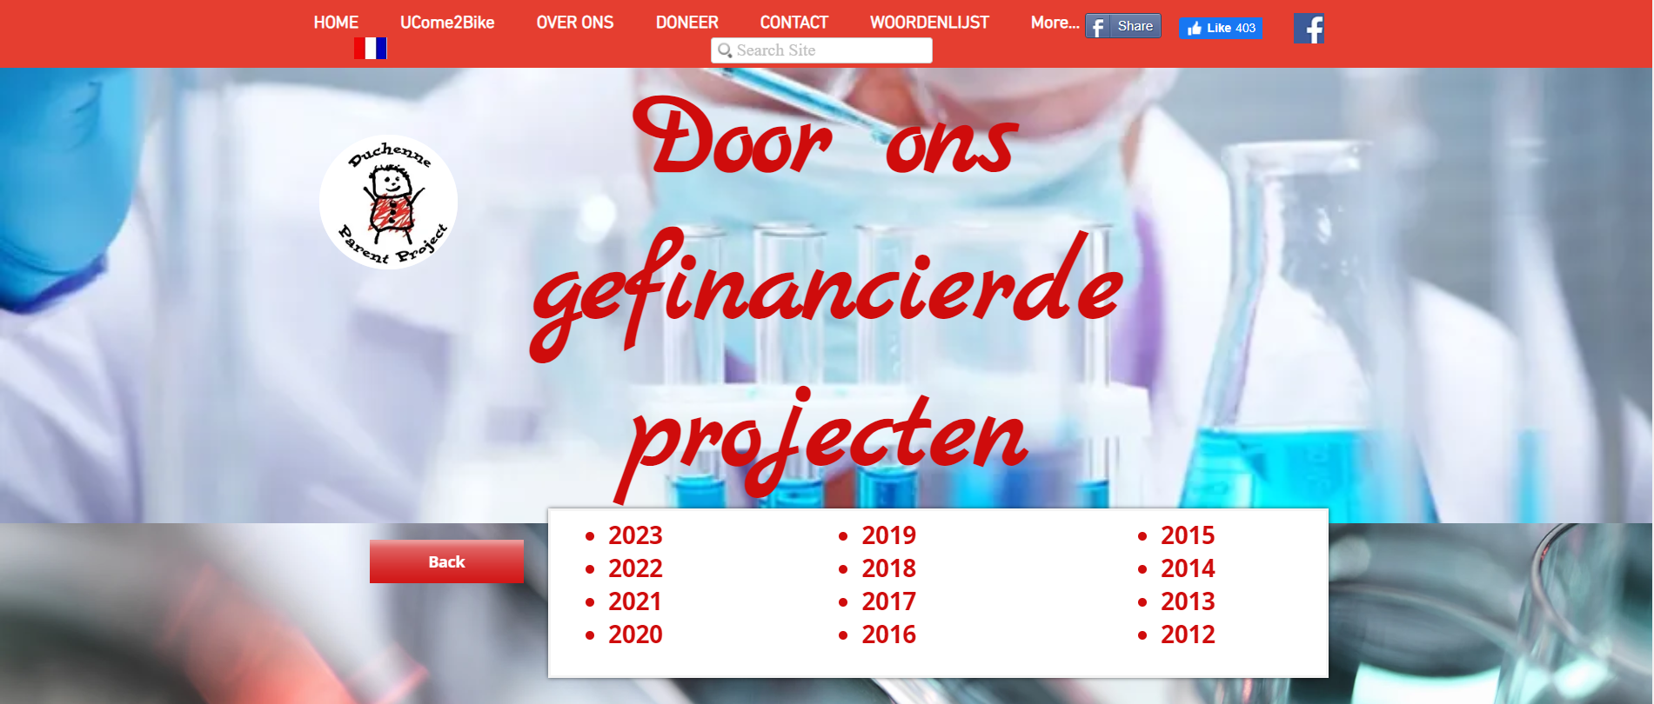
Welk onderzoek recent gesteund?

Slide 15
Welk onderzoek recent gesteund?
2023 Via Duchenne commissie DPP Nederland: 70.000 Euro
- Lucy Bray (Edge Hill University), ‘Proposal to extend qualitative research on vertebral fractures in DMD’. IVM OSTEOPEROSE WERVELFRACTUREN
- Remko Goossens (Leiden University Medical Center), ‘In Vivo validation of a combination therapy of antisense oligonucleotides and antioxidants for Duchenne muscular dystrophy’. IVM NEXT GEN EXONSKIPPING
- Claire Wood (Newcastle University), ‘Sexual health and Fertility in DMD’.
IVM SEXUALITEIT EN VRUCHTBAARHEID
Emanuele Berardi (KU Leuven), ‘Macrophage-specific Glutamate dehydrogenase 1(Glud1) as therapeutic target for the treatment of Duchenne muscular dystrophy’.
IVM NIEUWE POTENTIELE BEHANDELINGSSTRATEGIE

Slide 16
Welk onderzoek recent gesteund?
2023 VUB FONDS : 30.000 Euro
-Onderzoek gentherapie Prof. VandenDriessche
2022-2023: KanGo! Fonds (KUL)
-Project prof. Bart Vrijsen : slaapstudie in ‘thuis setting’
Project in belang van uitbouw van adultcare, samenwerking Rondoufonds.
-PhD Docoraat Jasmine Hoskens: Definiëren van uitkomstmaten bij heel jonge Duchenners. IVM effecten meten trial op jonge kinderen met Duchenne
2022-2023:HUDERF (Brussel) Nicolas Deconick: Duchene Gait Project
IVM betrouwbare ontwikkelen uitkomstmaten voor opvolgen trials (3D beeld)

Slide 17
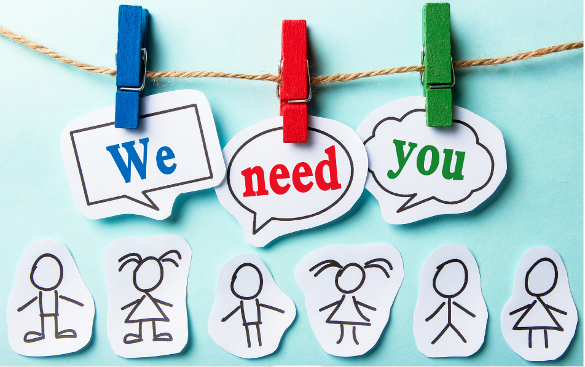
Kunnen we dit alleen?
NEE, we hebben iedereen nodig!

